Slide 1
THB
LATAM
Una región, un mismo equipo.

Slide 2
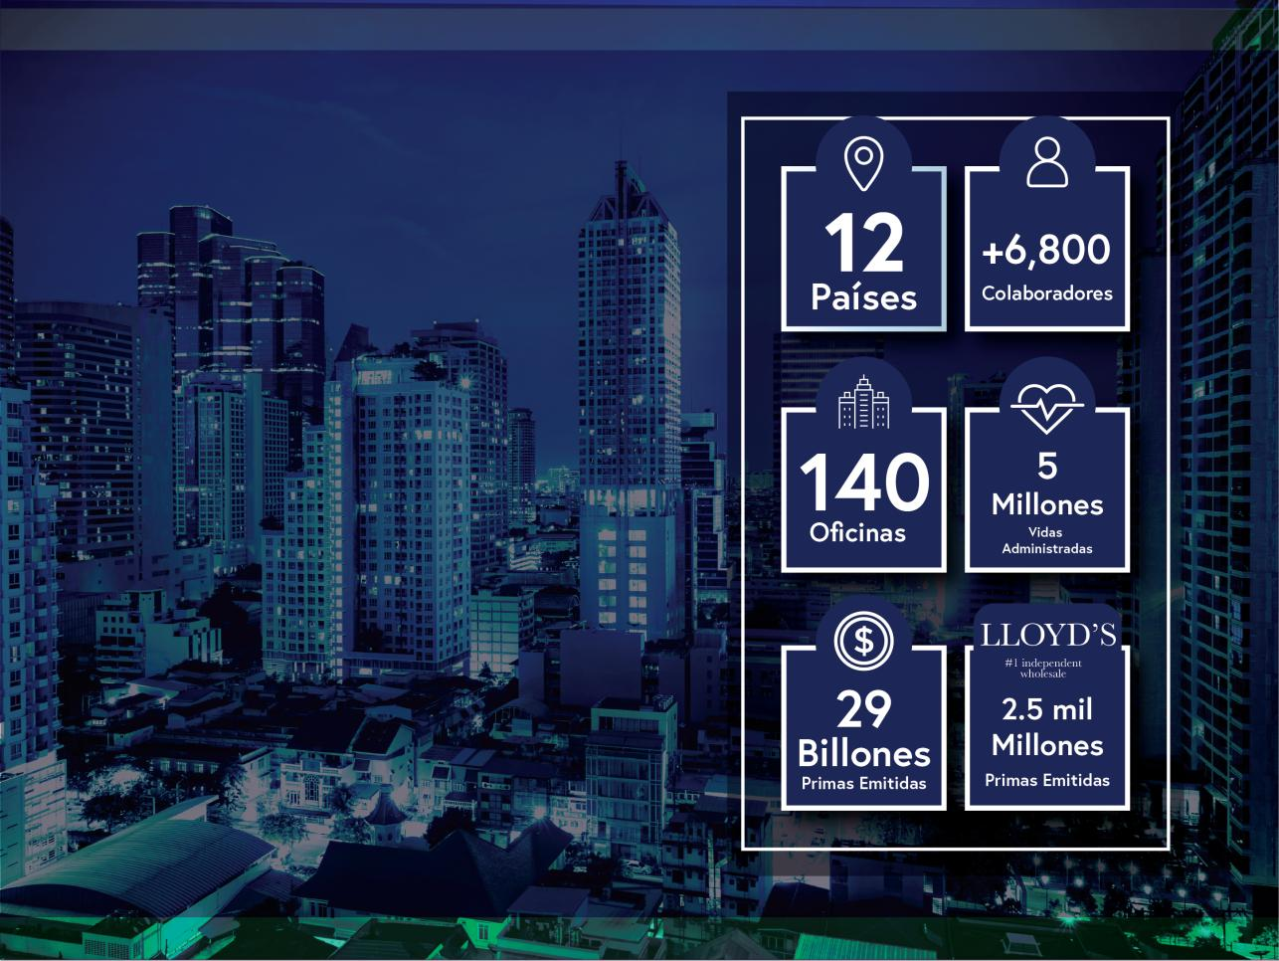
¿Quiénes somos?
AmWINS
AmWINS Global Risks
Somos el distribuidor de seguros mayoristas especializados más grande de los EE. UU. Nuestro principal interés, es el éxito de nuestros clientes.
Estamos dentro de los primeros 5 corredores en intermediación de primas en Londres.
Desarrollamos soluciones creativas e innovadoras para cada uno de nuestros clientes, entendiendo las particularidades de su actividad y la dinámica del mercado en que actúan, trayendo tranquilidad y seguridad en la toma de decisiones.

Slide 3
THB LATAM
UNA REGIÓN, UN MISMO EQUIPO
THB LATAM tiene una red de oficinas regionales en América Latina y negocios en toda la región.
Colombia Chile Ecuador
Argentina* Brasil Uruguay* Bolivia*
México Perú Paraguay
ALIANZAS
Para garantizar el servicio a nuestros clientes contamos con Alianzas en los países donde hasta el momento no contamos con oficina propia.
Argentina - HD Insurance Broker
Bolivia - HP Brokers
Uruguay - Constantinidi Asesores en Seguros

Slide 4
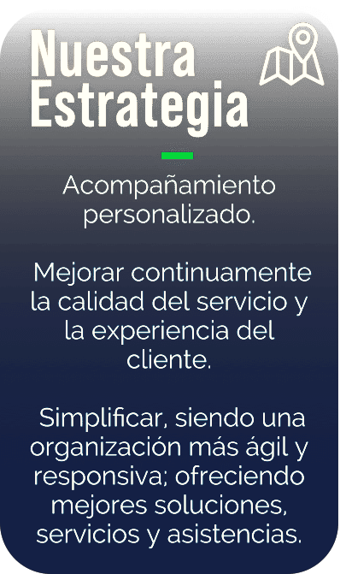
VISIÓN

Slide 5
Fortalezas /
Capacidades
Desarrollo de relaciones a largo plazo con clientes y socios – suscriptor.
Oficinas Internacionales, networking y experiencia local.
Clientes y esferas de interés en todo el mundo.

Slide 6
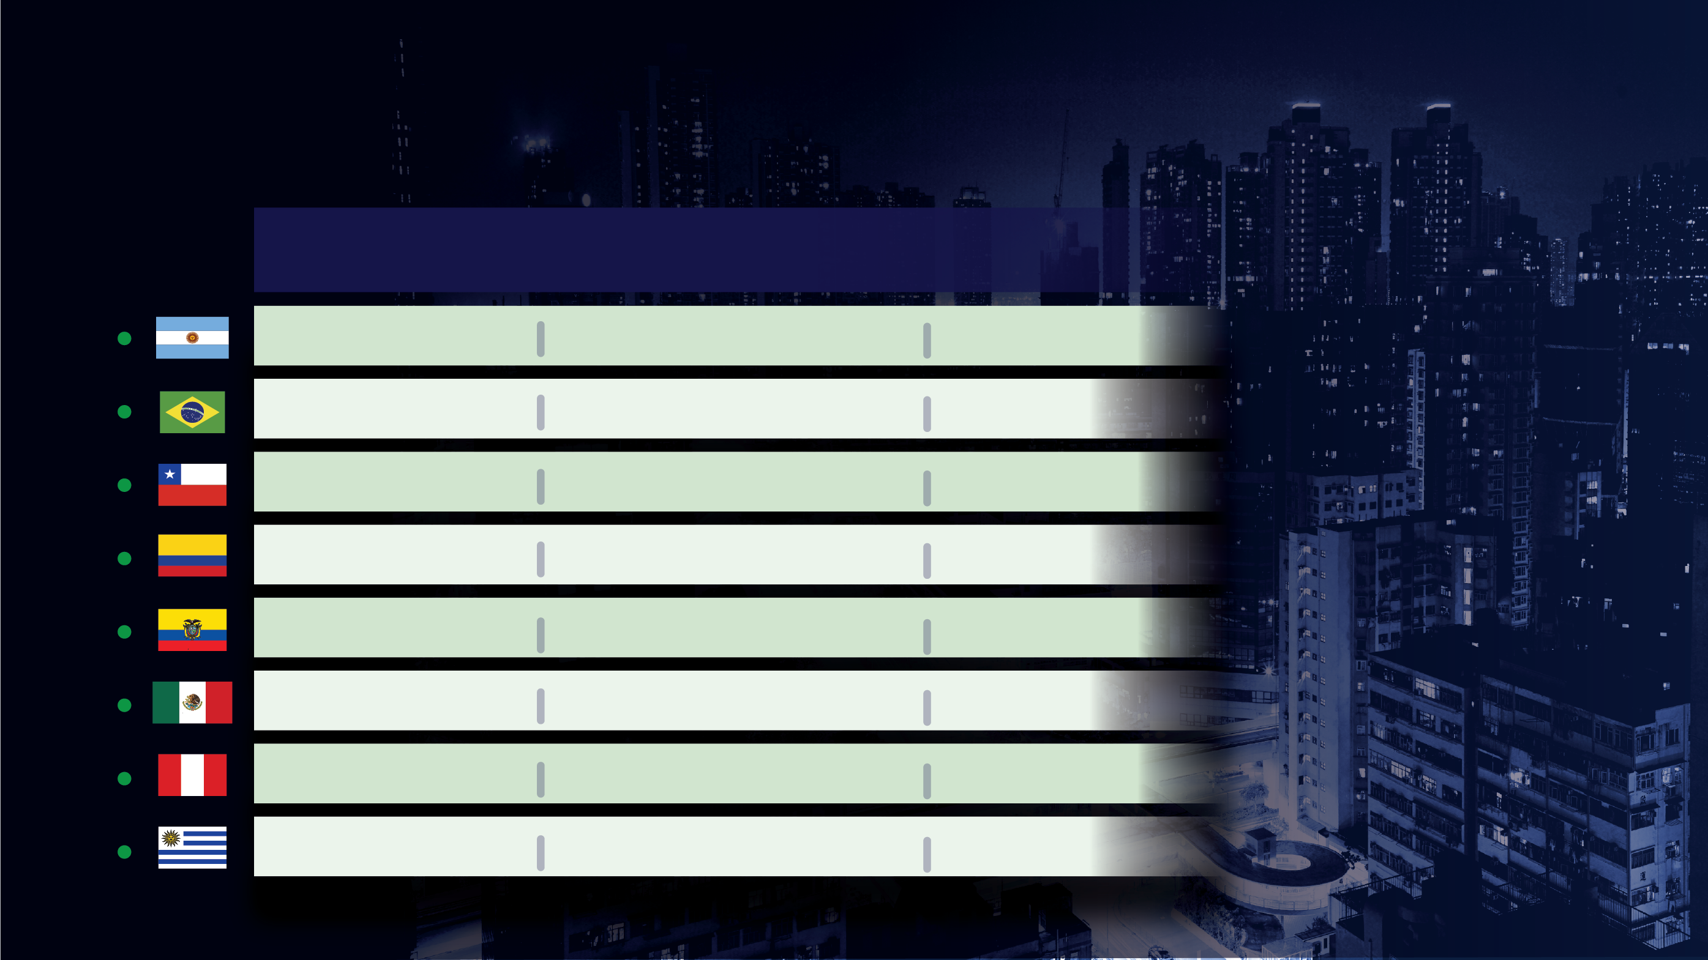
Países con Retail y Reaseguro
País
Retail
Reaseguro
Argentina
Si (HD)
Si
Brasil
Si
Si
Chile
Si
Si
Colombia
Si (Correcol)
Si
Ecuador
Si
Si
México
Si
Si
Perú
Si (Transperuana)
Si
Uruguay
Si
Si

Slide 7
Pilares de nuestro modelo de gestión THB LATAM
Asesoría
Experiencia
Flexibilidad
Vision

Slide 8
SERVICIOS ESPECIALIZADOS
Con el objetivo de convertirnos en el departamento de seguros de nuestros clientes, donde cada uno de ellos pueda transferir la administración de sus riesgos, THB ha creado diversas áreas, para atender las distintas necesidades.
Ingeniería y Prevención de Pérdidas
Asesoría Jurídica Relativa a Seguros
Diseño de Programas de Seguros y Reaseguro de especialidad o exclusivos para clientes
Análisis de Riesgos
Tecnología al Servicio del Cliente:
Información, consultas en línea, servicios digitales
Auditoría de Programas de Seguros

Slide 9
PROGRAMAS DE SEGUROS A LA MEDIDA
Análisis y Administración de Riesgos
Auditoría del
Programa de Seguros
Estadística y Análisis de Siniestralidad
Contamos con una amplia gama de expertos por ramo/especialización del sector asegurador, mediante la aplicación de inspecciones en sitio, bajo los criterios internacionales de evaluación de riesgos, con lo que garantizamos el diseño del mejor programa de protección, con optimización de costos, calidad de coberturas y alternativas de aseguramiento y transferencia de riesgo. (PML CAT)
Este proceso de evaluación utiliza los puntos de importancia y requerimientos del programa actual de seguros para estar en posibilidad de incluir recomendaciones y estrategias que no se encuentran contempladas y que al final arrojan resultados positivos o negativos para la evaluación de coberturas, deducibles y pérdidas máximas probables.
Utilizamos estadísticas generales del mercado y la experiencia propia de su programa de seguros, para el diseño de una estrategia de prevención de riesgos, la cual minimiza la posibilidad de un evento no previsto

Slide 10
ASESORÍA
Mapa de Riesgos,
Ingeniería de Riesgos
Cálculos de PML/EML, RRHH

Slide 11
LINEAS ESPECIALIZADAS DE NEGOCIO
THB se caracteriza por la atención personalizada a todos nuestros clientes, lo cual nos permite conocer de primera mano sus necesidades; así podemos estar en condiciones de solventarlas de la mejor manera
PROPIEDAD Y
LINEAS ALIADAS
RESPONSABILIDAD
CIVIL
ENERGÍA
MINERÍA
CONSTRUCCIÓN
E INGENIERÍA
CONTRATOS
LINEAS FINANCIERAS
Y PROFESIONALES
TRANSPORTES Y
RIESGOS MARÍTIMOS
GARANTÍA Y
CRÉDITO
CYBER RISK & E-COMMERCE
AVIACIÓN
OIL & GAS

Slide 12
Empresas y Corporate
SEGUROS ESPECIALES
Por Riesgos Financieros
Seguro por Fusiones y Adquisiciones
Seguro de Riesgo Político
Seguro Cibernético
Responsabilidad Profesional
SEGURO DE DAÑOS
Seguros de Todo Riesgo Empresarial
Todo Riesgo para Construcción y Montaje
Marítimo y Transportes
Aviación
Responsabilidad Civil
SEGURO PARA FLOTILLAS
Autos
Camiones
Utilitarios
Empleados
Equipo pesado para carga y logística
Beneficios
Seguro de Vida e Invalidez
Póliza de Accidentes Personales
Gastos Médicos Mayores y Gastos Menores
Planes de pensiones y Seguros de Ahorro
Programa de bienestar (Wellness)
SEGURO PARA EMPRESAS
Entregamos soluciones estratégicas para que los clientes corporativos protejan su patrimonio humano, material y financiero. A través de un modelo que cuenta con tres procesos para los programas

Slide 13
REASEGURO
Vida
Riesgos Aeronáuticos
PRINCIPALES LÍNEAS DE NEGOCIOS
Cyber
Petróleo y Gas
Agrícola
THB es uno de los principales intermediarios de reaseguros del mundo que ofrece soluciones estratégicas con referencias internacionales.
Responsabilidad Civil
Garantía
Líneas Financieras
Equipo multidisciplinario especializado y con dedicación exclusiva;
Socios estratégicos en mercados locales e internacionales;
Soluciones enfocadas a las necesidades del cliente;
Viabilidad para colocación de riesgos complejos;
Creación y adaptación de nuevos productos y cláusulas.
Riesgos Patrimoniales
Riesgos Diversos
Riesgos de Ingeniería
Riesgos Marítimos

Slide 14
Programas de Salud y Bienestar
BENEFICIOS
SOLUCIONES EN SALUD
Ofrecemos el desarrollo e implementación de Programas de Bienestar Corporativos que educan y fomentan hábitos saludables para generar estilos de vida saludables, sostenibles y de largo plazo.
THB cuenta con un equipo de profesionales especializados en salud, capaces de desarrollar soluciones adecuadas a la cultura, realidad y necesidades de cada empresa. Con un modelo propio en la gestión de la salud, THB está preparada para atender todas las demandas relacionadas con el beneficio.
A través de un CONJUNTO DE SOLUCIONES INTEGRALES que promueven y mejoran la salud física y emocional de los colaboradores a largo plazo a través de 4 pilares:
Experiencia de Cambio THB.
Circuitos de salud y bienestar/manejo grupos crónicos.
Programa de apoyo emocional al empleado (PAE).
Planes de comunicación y campañas especiales.
Soluciones personalizadas con enfoque en la optimización de costos, mejora de la calidad de vida y retención de talentos.
Equipo especializado en gestión, elaboración, implantación del beneficio Salud

Slide 15
AFFINITY
THB opera en todas las etapas personalizando el programa de afinidad
Estudia y reconoce
las necesidades
del consumidor
Diseña toda la estrategia del producto que mejor atiende al consumidor
Busca los aliados ideales para viabilizar el producto y su comercialización
Pone en práctica
la estrategia de marketing
y la campaña de ventas
Gestión de programas de seguros masivos
Canales de distribución de socios o propios
Operaciones de ventas en todos los estados
Clientes en
todo el país
Notes:
Rever título

Slide 16
FIANZAS
Todos los procesos de operaciones de su empresa son analizados para proponer e implementar líneas de afianzamiento con las mejores alternativas en diferentes tipos de fianzas:
Fianzas de Fidelidad
Fianza de Cumplimiento
Arrendamiento
Fianza Fiscal
Fianza Judicial
Fianza de Crédito
Fianzas Administrativas
Programas de Fianzas para Proveedores

Slide 17
ADMINISTRACIÓN DE RIESGOS
Contamos con una amplia gama de expertos por ramo/especialización del sector asegurador, mediante la aplicación de inspecciones en sitio, bajo los criterios internacionales de valuación de riesgos, con lo que garantizamos el diseño del mejor programa de protección, con optimización de costos, calidad de coberturas y alternativas de aseguramiento y transferencia de riesgo. (PML CAT)

Slide 18
SEGUROS
SISTEMA
Nuestros clientes tienen acceso en tiempo real a través de internet a una plataforma de consulta de información de seguros, como:
Informes de pólizas emitidas y sus principales informaciones, valor en riesgo, coberturas, límites máximos de indemnización, franquicias y primas;
Informes de siniestros, documentos pendientes, valor de la pérdida, expectativa de valor y fecha de indemnización, deducibles y/o franquicias y daño sufrido, previsión de liquidación de acuerdo con el manual de la propuesta.

Slide 19
THB Tecnología & THB Asistencia
Plataforma Seguros Opcionales
Sistema Exclusivo para el control y seguimiento de cada llamada
App Móvil*
Sistema THB de Control Interno
Atención Personalizada Multicanal
Seguros de Autos Online*
* Servicios en desarrollo en algunos países de la Región

Slide 20
RECLAMACIONES
Relaciones de trabajo fuertes con nuestros mercados (aseguradoras y reaseguradoras)
Altamente colaborativo, consultivo y profesional
Asistencia personalizada a través de nuestros especialistas.
Defensa de reclamos de alta intensidad por parte de nuestros expertos en siniestros.

Slide 21
CUMPLIMIENTO REGULATORIO
Autorización
para operar
bajo la reglamentación
de cada país
Protocolos
corporativos
establecidos en todas nuestras oficinas
Personal de
tiempo completo
dedicado al área
de compliance
Contamos con
Comités
regulatorios

Slide 22
CERTIFICACIONES
EXIN BUSINESS CONTINUITY
EXIN INFORMATION SECURITY FOUNDATION
PEOPLE CERT ITIL FOUNDATION
2020 DUN & BRADSTREET EMMA SCORE
Management Foundation Basado en ISO 22301 Global
Management Foundation Basado en ISO/IEC 27002 Global
Buenas prácticas de servicios
D-U-N-S 81-263-3987

Slide 23
Nuestros Principales Clientes en LATAM
Energía
Banca y finanzas
Industria

Slide 24
Nuestros Principales Clientes en LATAM
Infraestructura
Transporte
Aviación
Automotriz

Slide 25
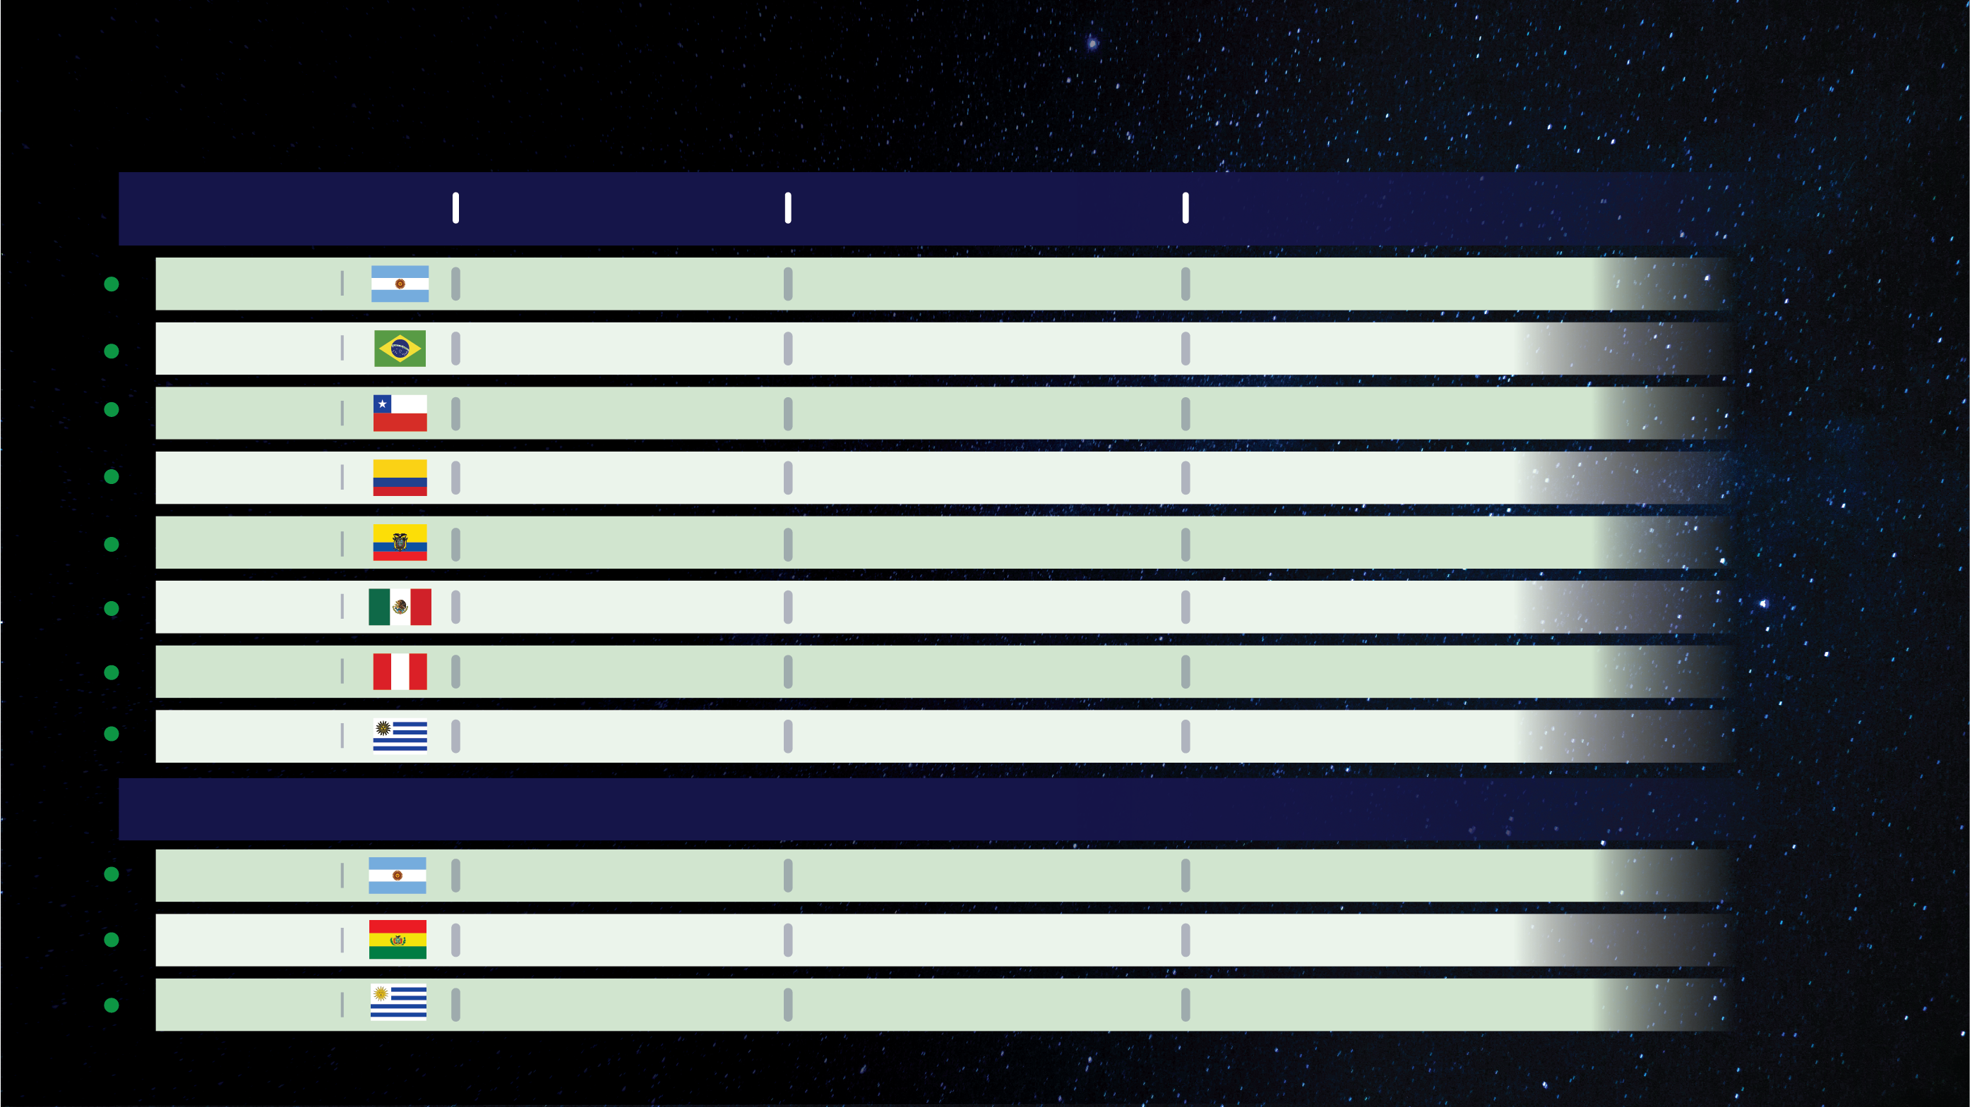
Contacto LATAM
UNA REGIÓN, UN MISMO EQUIPO
País
Contacto
Correo
Teléfono
Argentina
Rodrigo Dodd
rdodd@thbregional.com
5411 4311 1582
Brasil
Eduardo Lucena
55 21 2103-0080
Chile
Rafael Pereira
contacto@thbseguros.cl
(56-2) 2498 6500
Colombia
Mauricio Melo Trujillo
mauriciomelo@thbcolombia.com
57 (1) 756 0890
Ecuador
David Riofrío P
driofrio@thb.com.ec
593999234547
México
Sandra Aguirre
sandra.aguirre@thbmexico.com
55 5536-8650
Perú
Roberto Olaechea
robertoolaecheaa@pe-thbgroup.com
51 959 425 946
Uruguay
Rodrigo Dodd
rdodd@thbregional.com
54(11) 4311 1582
Alianzas
Argentina
Condomi Alcorta
Tomas.condomi.alcorta@hdib.com.ar
08102204342
Bolivia
Hernán Osuna
hernan.osuna@olsare.com
0059133438001
Uruguay
Pablo Constandini
pc@constantinidi.com.uy
0059829005850

Slide 26
GRACIAS
Soluciones que van
más allá del seguro

